Slide 1
Les statistiques en gestion
Chapitre 1: Collecte et analyse descriptive des données
Chapitre 2: Caractéristiques de tendance centrale et de dispersion
Chapitre 3: Calcul des probabilités
Chapitre 4: Modèles probabilistes discrets
Chapitre5: Modèles probabilistes continus
Chapitre 6: Introduction à l’échantillonnage
Chacun des thèmes correspond à un chapitre du livre de référence et est supporté par un fichier de notes Powerpoint et un fichier d’exemples Excel.

Slide 2
Chapitre 1. Collecte et analyse descriptive des données
Introduction
Notions fondamentales
Dépouillement des données
Méthodes de représentation des données
Sources de données
C5-2

Slide 3
Introduction
En gestion, on doit souvent faire des sondages ou analyser des données afin de mieux comprendre une situation ou un phénomène
  la tendance des ventes de l’entreprise
  le niveau de satisfaction des clients pour les services ou les produits d’une organisation
  les facteurs qui influencent le niveau de satisfaction des clients
  …
L’analyse rigoureuse de ces données est souvent essentielle à la croissance d’une entreprise et parfois même à sa survie

Slide 4
L’assistance au hockey dans la LNH
Source: ESPN

Slide 5
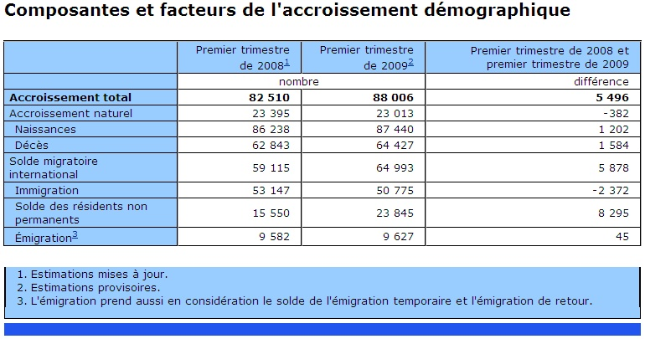
Accroissement démographique au Canada
Source: Statistique Canada , Le Quotidien, 23 juin 2009

Slide 6
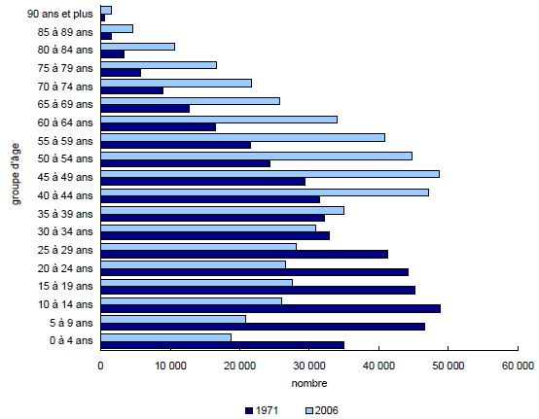
Population de langue maternelle française en Ontario en 1971 et 2006
Source: Statistique Canada, les recensements de la population de 1971 et 2006

Slide 7
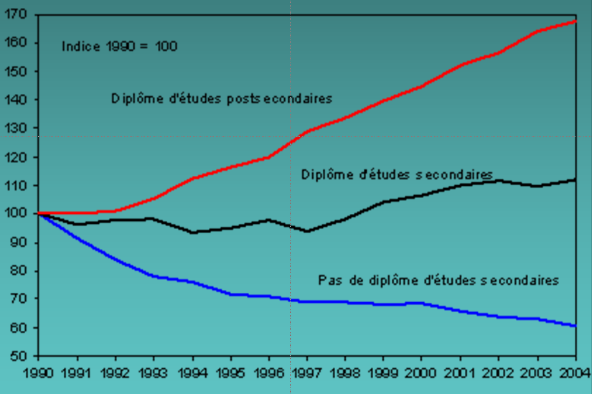
Emploi selon le niveau de scolarité en Ontario
Indice
Année
Source: Statistique Canada, Enquête sur la population active

Slide 8
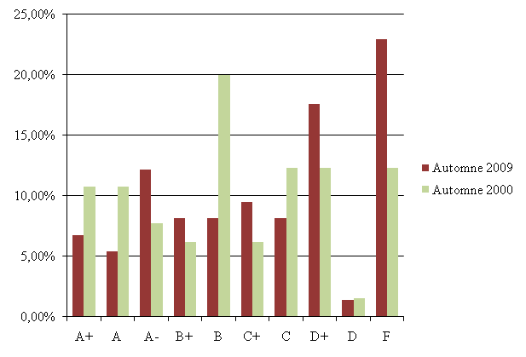
Résultats pour le cours ADM2703 Les statistiques en gestion

Slide 9
Enquête sur l'usage du tabac au Canada (ESUTC) 2008, Santé Canada
Source: http://www.hc-sc.gc.ca/hc-ps/tobac-tabac/research-recherche/stat/ctums-esutc_2008-fra.php

Slide 10
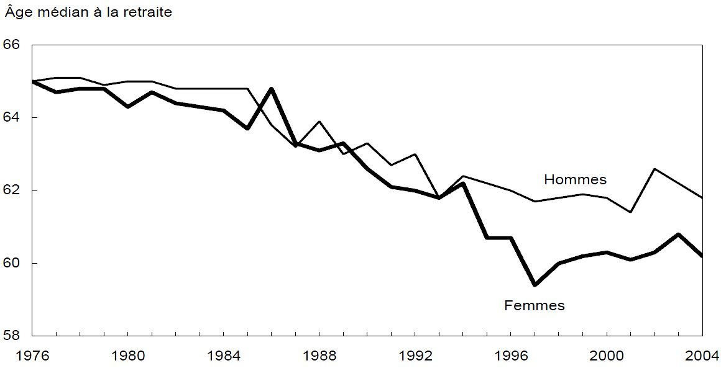
La retraite
Source: Statistique Canada, Enquête sur la population active

Slide 11
Statistique
Employé au singulier, la statistique constitue un art et une science comportant un ensemble de méthodes et de théories pour analyser des situations ou des phénomènes comportant de l’incertitude, par exemple les ventes d’une entreprise
Employé au pluriel, le terme statistiques représente un ensemble de données numériques portant sur des caractéristiques économiques, sociales, politiques ou culturelles tel que l’évolution du taux de chômage
Le terme statistique représente également une quantité particulière calculée à partir d’un échantillon comme la moyenne arithmétique, l’écart-type, …

Slide 12
Exemple 1: divers types de données à analyser
Caractéristiques personnelles de dirigeants de PME
  étude pour établir une relation entre les pratiques financières à court terme et la vulnérabilité financière des PME
Voir Exemple 1.1a du fichier Excel,
CHAPITRE 1_ANALYSE DESCRIPTIVE.xls

Slide 13
Exemple 1: les caractéristiques personnelles de dirigeants de PME
Âge: Âge de l'entrepreneur (années)
Direction: Nombre d'années passées à la direction de la présente entreprise
Expérience: Nombre d'années d'expérience dans le secteur d'activités
Scolarité: Niveau de scolarité le plus élevé atteint comme indicateur du degré de formation
1. Primaire 
2. Secondaire 
3. Collégial 
4. Universitaire 
Spécialisation: Spécialisation en comptabilité ou en finance à titre de mesure de compétences en gestion financière
❑ Oui  Non
* Source: Adapté de Therrien, C. L'effet de l'utilisation de pratiques de gestion financière à court terme sur la vulnérabilité financière en fonction de l'âge des PME. Mémoire de recherche, UQTR, juin 2003

Slide 14
Exemple 1: les données
Comment doit-on interpréter ces données?

Slide 15
Exemple 2: divers types de données à analyser
Résultats à un test de spatialisation
  permet de mesurer l'aptitude à concevoir visuellement des formes géométriques et à comprendre la représentation d'objets en deux dimensions, à distinguer les rapports qui résultent du mouvement d'objets dans l'espace
  résultats obtenus par des postulants à un poste d'opérateur dans une usine de transformation de la région de l'Estrie
Voir Exemple 1.1b du fichier Excel,
CHAPITRE 1_ANALYSE DESCRIPTIVE.xls

Slide 16
Exemple 2: les données
Source: Normand Pettersen, département des sciences de la gestion de l'UQTR

Slide 17
Exemple 2: l’analyse des données
Comment peut-on faire ressortir toute l’information contenue dans ces données?
Comment devrait-on représenter graphiquement ces données afin de mieux visualiser leurs variations et de les interpréter?
Pourrait-on résumer ces données de façon plus succincte et significative?
Existe-t-il des valeurs aberrantes (une valeur aberrante supérieure pourrait indiquer un candidat exceptionnel)?

Slide 18
Exemple 3: divers types de données à analyser
Sondage pour mieux cerner les besoins en nouvelles technologies
1 a) Il est important pour vous de connaître les nouvelles technologies dès qu'elles sont disponibles sur le marché:
  ❑ Totalement  Assez  Assez en  Totalement
d'accord d'accord désaccord en désaccord
b) En général, vous êtes parmi les premières personnes à utiliser les nouveautés technologiques:
❑ Totalement  Assez  Assez en  Totalement
d'accord d'accord désaccord en désaccord
2 Quel est votre degré d'intérêt pour une carte à puce offrant de multiples fonctions?
❑ Très  Assez  Peu  Pas du tout
intéressé intéressé intéressé intéressé
3 Incluant vous-même, combien de personnes vivent présentement chez vous?
  ❑ l  2  3  4  5  6  7  8 ou plus
4 À quel groupe d'âge appartenez-vous?
❑ Moins de 19 ans  De 19 à 24 ans  De 25 à 34 ans  De 35 à 44 ans
❑ De 45 à 54 ans  De 55 à 64 ans  65 ans ou plus
Adapté de: Sondage Bell, septembre 1999

Slide 19
Exemple 3: l’analyse des données
Quelle échelle de mesure est utilisée pour ces questions?
Quels types d’analyse statistique seraient appropriés pour chacune des questions compte tenu de l’échelle de mesure utilisée?
Comment devrait-on représenter graphiquement les résultats?
La statistique descriptive fournit un ensemble de méthodes permettant de traiter ce type de données afin d’en faire ressortir toute l’information sous-jacente

Slide 20
Les étapes d’une étude statistique
Analyse de la situation
Identification des informations à colliger
Choix du type de recherche et de la méthode de collecte de donnés
Identification des outils d’investigation et plan de sondage
Traitement statistique et codage des données
Rédaction du rapport de l’étude

Slide 21
Les types de recherche
Recherche exploratoire
  découvrir la nature de la situation à analyser afin de formuler ultérieurement des hypothèses (à l’aide d’entrevues, des fichiers sur les clients, …)
Recherche descriptive
  représenter graphiquement des données et les résumer par des mesures de tendance centrale, de dispersion et de forme
Recherche causale ou explicative
  tester des hypothèses et déterminer la relation entre deux ou plusieurs variables

Slide 22
L’analyse des données
Ensemble de méthodes pour aider à:
  faire la collecte de données (l’échantillonnage)
  organiser et résumer des données (la statistique descriptive)
  tirer des conclusions à partir de données (la statistique inférentielle)
Le but consiste à comprendre le phénomène sous-jacent à ces données afin de mieux le contrôler ou de mieux le prédire (par exemple les ventes d’un produit d’une entreprise, l’arrivée des clients aux guichets d’un super marché, …)

Slide 23
L’analyse statistique: deux formes
Uni variée: l’analyse porte sur une seule variable statistique (exemple: l’âge à la retraite)
Bi variée: l’analyse porte sur deux ou plusieurs variables (exemple: la corrélation entre l’âge à la retraite et l’espérance de vie)

Slide 24
Notions de base
Unité statistique: individu faisant l’objet d’une étude statistique (personne, famille, organisation, région, …)
Population statistique: l’ensemble spécifiquement délimité de toutes les unités statistiques
Échantillon: un sous ensemble de la population
Variable statistique: caractère (particularité, trait commun) appartenant à toutes les unités statistiques et sur lequel porte l’étude
Unité de mesure: unité de grandeur ou catégorie utilisée pour mesurer ou coder une variable statistique
Modalités: toutes les valeurs que peut prendre une variable statistique (doivent être mutuellement incompatibles et exhaustives)

Slide 25
Échantillon aléatoire
Sous ensemble d’individus tirés de façon aléatoire de la population statistique
Un échantillon aléatoire permet de généraliser (ou d’inférer) les résultats obtenus au niveau de toute la population
La taille de l’échantillon correspond au nombre d’individus qui le composent
Notes:
Taille d’echantillon: la taille de population

Slide 26
Exemple 4: notions de base
Population statistique: les étudiants sous-gradués à temps plein de deuxième année de l’École de gestion Telfer
Unité statistique: un étudiant sous-gradué à temps plein de deuxième année de l’École de gestion Telfer
Échantillon: 30 étudiants choisis au hasard
Variable statistique: montant dépensé pour les bouquins académiques au cours de la session
Modalité: 0$ et plus
Unité de mesure: $

Slide 27
Exemple 5: notions de base
Population statistique: les entreprises de hautes technologies de la région d’Ottawa
Unité statistique: une entreprise de hautes technologies de la région d’Ottawa
Échantillon: 20 entreprises choisies au hasard
Variable statistique: nombre d’employés équivalents à temps plein
Modalité: 0 personnes et plus (entier)
Unité de mesure: nombre de personnes

Slide 28
Exemple 6: notions de base
Population statistique: les étudiants sous-gradués à temps plein de deuxième année de l’École de gestion Telfer
Unité statistique: un étudiant sous-gradué à temps plein de deuxième année de l’École de gestion Telfer
Échantillon: 100 étudiants choisis au hasard
Variable statistique: niveau global de satisfaction dans le programme choisi à l’École de gestion Telfer
Modalité: très insatisfait, insatisfait, satisfait, très satisfait
Unité de mesure: 0: très insatisfait 1: insatisfait 2: satisfait 3: très satisfait
Notes:
Nombre de modalité limiter ici
Unite de mesure: echelle utiliser.

Slide 29
Exemple 7: notions de base
Population statistique: les entreprises de hautes technologies de la région d’Ottawa
Unité statistique: une entreprise de hautes technologies de la région d’Ottawa
Échantillon: 20 entreprises choisies au hasard
Variable statistique: âge de l’employé
Modalité:  moins de 19 ans  de 19 à 24 ans
❑ de 25 à 34 ans  de 35 à 44 ans  de 45 à 54 ans  de 55 à 64 ans  65 ans ou plus
Unité de mesure: nombre d’années
Notes:
Ici nombre finit de modalité

Slide 30
Variables statistiques qualitatives et quantitatives
Variables statistiques qualitatives ou non mesurables par exemple la couleur des yeux (on peut alors assigner arbitrairement une valeur aux différentes modalités)
Variables statistiques quantitatives ou mesurables
  discrètes (le nombre d’employés d’une entreprise)
  continues (le pourcentage de profit d’une entreprise)

Slide 31
Variables dépendante et indépendante
Variable indépendante: variable qui peut avoir un effet ou influencer une autre variable
Variable dépendante: variable dont les variations peuvent être expliquées ou dépendent des variations d’une autre variable
  variable dépendante: la satisfaction au travail
  variable indépendante: la rémunération

Slide 32
Exemple de différents types de variables statistiques

Slide 33
Échelle de mesure
Le type d’analyse statistique dépend de l’échelle de mesure de la variable statistique:
  nominale: une valeur numérique est assignée arbitrairement à une modalité sans idée de distance(quelqu’un de 20ans versus 40ans, la distance est de 20ans) entre les modalités par exemple la couleur des yeux (qualitative)
  ordinale: un ordre est défini entre les modalités par exemple classer des vins par ordre de préférence(quantitif ou qualitatif)
  d'intervalle: un ordre de grandeur est défini entre les modalités par exemple la température
  de rapport: la valeur zéro est introduite dans l'échelle par exemple la somme d’argent qu’une personne possède à la banque

Slide 34
Échelle de mesure et type de variable
Une variable mesurée sur une échelle nominale est de nature qualitative
Une variable mesurée sur une échelle d’intervalles ou de rapport est de nature quantitative
Une variable mesurée sur une échelle ordinale peut être de nature qualitative (appréciation d’un vin) ou quantitative (catégories salariales)

Slide 35
Exemple d’échelle de mesure et types de variable
Questions posées dans un magazine d'une compagnie aérienne
1) Sexe 1 Masculin 2  Féminin
2) Âge 1 18-24 2  25-54 3  55+
3) But du voyage 1  Affaires 2  Agrément/Vacances 3  Personnel
4) Est-ce que votre destination est:
1  à l'intérieur du Canada 2  à l’extérieur du Canada
5) Nombre de voyages aériens effectués au cours de la dernière année
1  1-2 2  3-6 3  7-10 4  11-14 5  15+
6) Revenu familial annuel:
1  moins de 75 000$ 2  75 000$ - 99 999$
3  100000$ -149 999$ 4  150 000$ et plus
Échelle de mesure
Nominale
Ordinale
Nominale
Nominale
Ordinale
Ordinale

Slide 36
Étude de marché / sondage / échantillonnage
Une étude de marché / sondage / échantillonnage consiste à prélever un sous-ensemble d’unités statistiques d’une population afin de mieux en connaître les caractéristiques (préférences, revenus, intention d’achat, …) ou de faire des prévisions
Moins dispendieux qu’un recensement qui considère toutes les unités statistiques de la population
Bien que plus précis, les recensements sont plus chers et prennent en général plus de temps

Slide 37

Fréquence d'une modalité
Fréquence absolue: nombre de fois qu'une modalité est observée dans la population (de taille N) ou dans un échantillon (de taille n)
Fréquence relative: le rapport entre la fréquence absolue d’une modalité et le nombre total d’unités statistiques dans la population ou dans l’échantillon
Au jeu de roulette, il y a:
résultat fréquence fréquence
absolue relative
nombre rouge 18 18/38
nombre noire 18 18/38
nombre vert 2 2/38

Slide 38
Variables statistiques et observations
Pour représenter une variable statistique, on utilise une lettre majuscule, en général, X, Y, Z
  X: montant alloué à l’achat de bouquins scolaires par un étudiant de deuxième année de l’École de gestion Telfer à l’automne 2009
Pour représenter les observations d’une variable statistique, X, on utilise une lettre minuscule avec un indice pour les distinguer, x₁, x₂, …, x_{n}, pour les n observations d’un échantillon
  x₁ = 320$, x₂ = 220$, …, x_{n} = 490$

Slide 39
Dépouillement des données
Les données obtenues, il faut ensuite en faire le dépouillement
Le dépouillement permet d’élaborer la distribution de fréquences soit:
  avec les fréquences absolues
  avec les fréquences relatives
  avec les fréquences cumulées

Slide 40
Fréquences absolues
Les fréquences absolues indiquent combien d’observations ont une modalité donnée
Notation
  Soit i, une modalité (i =1: homme, i = 2: femme)
  La fréquence absolue de cette modalité i se dénote f_{i}
Propriété
  La somme des fréquences absolues pour toutes les modalités est égale au nombre total d’observations, n
où k représente le nombre total de modalités

Slide 41
Fréquences relatives
La fréquence relative d’une modalité i est obtenue en divisant la fréquence absolue de cette modalité par le nombre total d’observations
La fréquence relative de la modalité i, notée fr_{i}, est calculée par l’expression
fr_{i} = f_{i} / n
Propriété
  La somme des fréquences relatives de toutes les catégories est égale à 1 (ou 100 %)
où k représente le nombre total de modalités

Slide 42
Fréquences cumulées croissantes
La fréquence cumulée absolue croissante d’une modalité donne le nombre d’observations dont la valeur est plus petite ou égale à cette modalité
La fréquence relative cumulée croissante d’une modalité donne la probabilité qu’une observation soit plus petite ou égale à cette modalité
Fréquence cumulée absolue
Fréquence cumulée relative
où k représente le nombre total de modalités

Slide 43
Fréquences cumulées (suite)
Propriétés
  La fréquence cumulée absolue croissante de la dernière modalité est égale à n
  La fréquence cumulée relative croissante de la dernière modalité est égale à 1 (ou 100 %)
Remarque
  On ne doit pas calculer les fréquences cumulées pour des données nominales

Slide 44
Exemple 8: calcul des fréquences
Primaire 2. Secondaire 3. Collégial 4. Universitaire
On a 30,59% des personnes qui ont au plus un diplôme d’études secondaires
* Source: Adapté de Therrien, C. L'effet de l'utilisation de pratiques de gestion financière à court terme sur la vulnérabilité financière en fonction de l'âge des PME (mémoire de recherche, UQTR, juin 2003)
Notes:
Si on arrive pas au total de fréquences absolues a la fin de fréquences cumules on a fait un ERREUR. DOIT AVOIR 100%.
Question : Quelle personne a un diplôme secondaire au plus?
Tu fait 2.35% + 28.24% = 30.59%.

Slide 45
Dépouillement des données avec échelle de mesure d’intervalles ou de rapport
Méthode de dépouillement des données:
  par valeurs
  par classes
  selon un diagramme en feuilles

Slide 46
Dépouillement par valeurs
Cette méthode de dépouillement est appropriée pour les variables statistiques ayant un petit nombre de modalités
Le nombre de modalités devrait être de 12 ou moins bien qu’il soit possible d’utiliser cette méthode même si ce nombre est supérieur
Notes:
Dépouiller les données: faire une graphique, analyser les données.

Slide 47
Exemple 9: nombre d’années passées à la direction de l’entreprise
* Source: Adapté de Therrien, C. L'effet de l'utilisation de pratiques de gestion financière à court terme sur la vulnérabilité financière en fonction de l'âge des PME. Mémoire de recherche, UQTR, juin 2003

Slide 48
Exemple 9: ordonnancement des données par ordre croissant
On s’intéresse au nombre d’années d’expérience à la direction (la variable Direction)
Valeur minimale: 5 Valeur maximale: 10

Slide 49
Exemple 9: dépouillement des données par valeurs

Slide 50
Exemple 9: utilisation de la fonction Excel FREQUENCE
La fonction Excel FREQUENCE permet d’obtenir les fréquences à partir d’un ensemble de données
Il faut d’abord spécifier les modalités de la variable statistique
On sélectionne ensuite l’ensemble des cellules dans lesquelles les fréquences seront affichées
Entrer FREQUENCE(les données ; les modalités) et spécifier la source des données et des modalités puis appuyer Ctrl + Maj + Entrer

Slide 51
Exemple 9: utilisation des fonctions Excel MIN et MAX
Pour trouver les valeurs minimale et maximale des observations d’une série de données on utilise les fonctions Excel
    MIN(les données)
    MAX(les données)

Slide 52
Dépouillement par classes
Cette méthode de dépouillement est appropriée pour les variables statistiques quantitatives ayant un grand nombre de modalités
Les données sont alors regroupées en classes afin d’en faciliter la visualisation et l’interprétation
Les classes doivent être exhaustives et mutuellement exclusives
Les classes peuvent être ouvertes ou fermées
  classe fermée: salaire compris entre 15 000$ et 30 000$
  classe ouverte: 65 ans et plus
Il est recommandé (mais non obligatoire) de choisir des classes de même taille (sauf pour les classes ouvertes)

Slide 53
Détermination du nombre de classes
Idéalement on devrait avoir entre 6 et 12 classes
La règle de Sturges peut nous aider à déterminer le nombre approprié de classes
où n représente le nombre d’observations
Par exemple, si n = 60, k = 6,9 donc 7 classes
Notes:
K = # de classe 7

Slide 54
Détermination de l’amplitude des classes
Mettre les observations par ordre croissant
Identifier la plus petite valeur, x_{min}, et la plus grande valeur, x_{max}
Calculer l’étendue, E, de la série
  E = x_{max} – x_{min}
Calculer l’amplitude des classes
      a = E / k
Arrondir la valeur de a à l’entier supérieur ou pour avoir des bornes de classe simples à calculer (par exemple 2, 5, 10, 15, 20, 25, 50, 100, …)
Notes:
Étendue: valeur maximal d’une de mes donnée moins la valeur minimale d’une de mes données.

Slide 55
Détermination des limites des classes
Choisir la limite inférieure de la première classe pour qu’elle inclut la valeur de la plus petite observation, x_{min}
Faire en sorte que la dernière classe inclut la valeur de la plus grande observation, x_{max}
On peut faire des ajustements au besoin à la limite de la première classe ou à l’amplitude
La valeur centrale d’une classe i est appelé le point milieu, m_{i}

Slide 56
Exemple 10: les ventes journalières de l’entreprise RJC Inc.
Notes:
CONTINUE.
J’ai combien de donnee?

Slide 57
Exemple 10: détermination du nombre de classes
On utilise donc 8 classes
Notes:
7.2 = 8 classes ou 7 classe, les deux options sont bonne.

Slide 58
Exemple 10: les ventes journalières par ordre croissant

Slide 59
Exemple 10: détermination de l’amplitude des classes
x_{min} = 220,08 et x_{max} = 334,19
Calculer l’étendue, E, de la série
  E = 334,19 – 220,08 = 114,11
Calculer l’amplitude des classes
      a = 114,11 / 8 = 14
On choisit une amplitude de 15
Notes:
Étendue = Valeur max – Valeur min = 114.11
Si, 114.11 / 8 = 14.2 donc 15 (pour vérifier 15*8 = 120, donc couvre tout)
Si, 114.11 / 7 = 16.3 donc 20

Slide 60
Exemple 10: détermination des limites des classes
La première classe inclut la plus petite observation
La dernière classe inclut la plus grande observation

Slide 61
Exemple 10: dépouillement des données par classes
Notes:
COMMENT LA FONCTION FREQUENCE FONCTIONNE SUR GOOGLE

Slide 62
Exemple 10: utilisation de la fonction Histogramme de l’Utilitaire d’analyse
On peut utiliser la fonction Histogramme de l’Utilitaire d’analyse d’Excel pour faire le dépouillement des données par classe
Il faut d’abord spécifier les bornes supérieures des classes puis choisir Histogramme
On spécifie les cellules contenant les données et celles des bornes supérieures des classes
La fonction calcule le nombre d’observations dont la valeur est plus petite ou égale à la borne supérieure

Slide 63
Exemple 10: résultats de la fonction Histogramme de l’utilitaire d’analyse
Les résultats sont donnés dans un tableau qui indique les bornes supérieures et les fréquences des classes
Par exemple, 9 observations ont une valeur plus grande que 235 mais plus petite ou égale à 250
Excel ajoute toujours une classe ou plus …

Slide 64
Exemple 11: distribution de fréquences avec classes ouvertes
Pour être exhaustif, on doit souvent utiliser comme première classe: X et moins et comme dernière classe: Plus de Z
La distribution de fréquence ainsi créée ne donne toutefois aucune information sur la valeur de la plus petite observation ni celle de la plus grande

Slide 65
Dépouillement selon un diagramme en feuilles
Cette méthode de dépouillement est appropriée pour les variables statistiques ayant un petit nombre de modalités
Idéalement, on devrait avoir entre 6 et 12 modalités
Ce diagramme comporte des « tiges » et des « feuilles » (steams and leafs)
Les tiges représentent une quantité commune à un groupe d’observations et les feuilles correspondent aux observations

Slide 66
Détermination des tiges et des feuilles
Les tiges sont généralement le premier ou les deux premiers nombre des données
Dans la première colonne du diagramme, identifier les tiges
Identifier ensuite la tige à laquelle chaque donnée (feuille) appartient
Notes:
A l’exam, a la main

Slide 67
Exemple 12: le délai de ventes (en jours) de condos dans Montréal-Nord
* Source: Adapté de A. Dubuc, Le marché des condos bascule dans le camp des vendeurs, LES AFFAIRES, 16 septembre 2000

Slide 68
Exemple 12: le délai de ventes (en jours) par ordre croissant

Slide 69
Exemple 12: détermination des tiges
La plus petite valeur est 106 et la plus grande 170
On utilise donc comme tiges 10, 11, 12, 13, 14 ,15, 16, 17
Les feuilles sont le dernier chiffre de chaque observation sur la tige appropriée

Slide 70
Exemple 12: dépouillement des données selon le diagramme en feuilles
Notes:
Frequence absolu: nombre qui revient

Slide 71
Méthodes de représentation des données
Diagramme en bâtons
Histogramme
Polygone de fréquences
Courbe de fréquences cumulées
Diagramme à secteurs
Séries chronologiques
Tableaux croisés
Pour d’autres exemples et explications voir le site internet de Statistique Canada
http://www.statcan.gc.ca/edu/power-pouvoir/ch9/5214821-fra.htm

Slide 72
Exemple 13: distribution de fréquences du nombre d’erreurs d’assemblage
Soit le nombre d’erreurs d’assemblage par appareil électrique d’une ligne de production au cours d’une journée
La distribution de fréquence est:
Notes:
-nombre de valeur limites, nombre entier
-Fréquences absolue le nombre de jours qu’il y a eu un certain nombre d’erreur.

Slide 73
Exemple 13: diagramme en bâtons du nombre d’erreurs d’assemblage
Pour obtenir l’histogramme dans Excel, sous l’onglet Insertion, choisir Colonne dans la section Graphique

Slide 74
Exemple 13: diagramme en bâtons avec Excel
Pour obtenir un histogramme en bâtons dans Excel, sélectionner d’abord les fréquences (absolues ou relatives)
Sous l’onglet Insertion choisir Colonne dans la section Graphique
Pour ajouter les modalités, cliquer le bouton droit sur la figure, choisir Sélectionner des données, sous Étiquettes de l’axe horizontal (abscisse) cliquer Modifier puis spécifier la plage des modalités à ajouter

Slide 75
Exemple 14: distribution de fréquences de la pointure des souliers pour homme
Notes:
Fréquence relative: 100 données fréquences absolue, donc on fait par ex; 3/100 qui donne 0.03 les fréquences relative. Cumulée c’est l’addition de tout les fréquences relatives.
Absolu cumulée?
3,8,19, etc. → tu pogner sa en faisant le 0.03 * la fréquence absolu(fréquence dans ce tableau)

Slide 76
Exemple 14: diagramme en bâtons de la pointure des souliers pour homme

Slide 77
Histogramme
Graphique qui vise à représenter, à l’aide de rectangles, la répartition des valeurs d'une variable statistique continue qui ont été regroupées en classes
Les rectangles ont une hauteur proportionnelle aux fréquences observées pour chaque classe
Afin de donner l’impression de continuité, les rectangles doivent se toucher
Notes:
Pour des classes, c continue.

Slide 78
Exemple 15: distribution de fréquences des ventes de l’entreprise RJC Inc.
Les ventes de l’entreprise RJC Inc. ont été observées pendant 75 jours et regroupées en classes
Notes:
A l’examen calculer toutes les donnees a l’avance AIDE.

Slide 79
Exemple 15: histogramme des ventes de l’entreprise RJC Inc.
Pour obtenir l’histogramme dans Excel, sous l’onglet Insertion, choisir Colonne dans la section Graphique et mettre la largeur de l’intervalle à 0%

Slide 80
Exemple 15: histogramme avec Excel
Pour obtenir un histogramme dans Excel, sélectionner d’abord les fréquences (absolues ou relatives)
Sous l’onglet Insertion choisir Colonne dans la section Graphique
Cliquer le bouton droit sur la figure, choisir Mettre en forme une série de données et sous Largeur de l’intervalle entrer 0%
Pour ajouter les modalités, cliquer à nouveau le bouton droit sur la figure et choisir Sélectionner des données

Slide 81
Détermination de la hauteur des bâtons
Lorsque les classes ont la même amplitude, la hauteur du bâton est proportionnelle à la fréquence observée
Si les classes sont inégales, la surface des bâtons est proportionnelle à la fréquence observée
  Pour une classe i dont l’amplitude est m fois plus grande que les autres, la hauteur du bâton est f_{i} /m
  Pour une classe i dont l’amplitude est m fois plus petite que les autres, la hauteur du bâton est mf_{i}

Slide 82
Exemple 16: distribution de fréquences avec classes inégales et ouvertes
Classe inégale
Classe ouverte

Slide 83
Exemple 16: histogramme avec classes inégales et ouvertes
Notes:
Classe ouverte: ajoute 2x l’amplitude standard pour fermer classes ouverte (diviser par 2).

Slide 84
Polygone de fréquences
Le polygone de fréquences vise à représenter la répartition des données à l’aide d’une courbe continue
Le polygone de fréquences donne une idée de la forme de la distribution théorique potentiellement sous-jacente aux données
On l’obtient en joignant, par des segments de droite, les points milieux des classes d’un histogramme

Slide 85
Exemple 17: polygone de fréquences des ventes de l’entreprise RJC Inc.
Notes:
Point millieu de chaque classe.

Slide 86
Exemple 18: polygone de fréquences avec classes inégales

Slide 87
Courbes de fréquences relatives cumulées croissantes
Les courbes de fréquences relatives cumulées croissantes donnent la probabilité qu’une variable statistique prenne une valeur plus petite ou égale à une valeur donnée
On associe d’abord une fréquence relative cumulée croissante de 0 à la borne inférieure de la première classe
Les fréquences relatives cumulées croissantes sont ensuite obtenues en faisant pour chaque classe la somme des fréquences relatives de cette classe et des classes précédentes
On associe les fréquences relatives cumulées croissantes aux bornes supérieures de chaque classe et on relie les points ainsi obtenus par une droite pour avoir la courbe

Slide 88
Courbes de fréquences relatives cumulées décroissantes
Les courbes de fréquences relatives cumulées décroissantes donnent la probabilité qu’une variable statistique prenne une valeur plus grande ou égale à une valeur donnée
On associe d’abord une fréquence relative cumulée décroissante de 1 à la borne inférieure de la première classe
Les fréquences relatives cumulées décroissantes sont obtenues en soustrayant de 1 la somme des fréquences relatives des classes précédentes
On associe les fréquences relatives cumulées décroissantes aux bornes inférieures de chaque classe et on relie les points ainsi obtenus par une droite pour avoir la courbe

Slide 89
Exemple 19: fréquences cumulées
Les ventes de l’entreprise RJC Inc. ont été observées pendant 75 jours et regroupées en classes

Slide 90
Exemple 19: courbe de fréquences cumulées croissantes et décroissantes

Slide 91
Exemple 19: courbe de fréquences cumulées avec Excel
Pour obtenir une courbe de fréquences cumulées, sélectionner d’abord les fréquences cumulées (absolues ou relatives)
Sous l’onglet Insertion choisir Ligne et Courbes avec Marques dans la section Graphique
Pour ajouter les modalités, cliquer le bouton droit sur la figure et choisir Sélectionner des données

Slide 92
Les diagrammes à secteurs
Permet de représenter à l’aide d’un cercle la répartition des modalités d’une variable statistique
Les modalités doivent être peu nombreuses
Le cercle est divisé en segments correspondant à chaque modalité
La surface de chacun des segments est proportionnelle à la fréquence de la modalité correspondante

Slide 93
Exemple 20: exemple de diagramme à secteurs
L’angle de chaque modalité est obtenu en multipliant la fréquence relative par 360º (il faut que la somme des fréquences relatives soient égales à 100%)

Slide 94
Exemple 20: diagramme à secteurs avec Excel
Pour obtenir un diagramme à secteurs, sélectionner les modalités et les fréquences relatives
Sous l’onglet Insertion choisir Secteurs dans la section Graphique
Pour ajouter les pourcentage sur le diagramme à secteurs, cliquer le bouton droit sur la figure et choisir Ajouter des étiquettes de données

Slide 95
Les séries chronologiques
Ensemble d'observations faites à intervalles de temps réguliers pour une variable statistique
Une série chronologique est une suite de nombres obtenus à intervalles de temps réguliers pour une variable statistique donnée

Slide 96
Exemple 21: exemple d’une série chronologique

Slide 97
Exemple 21: graphique en points de la série chronologique
Le graphique doit illustrer l’évolution dans le temps

Slide 98
Exemple 21: série chronologique avec Excel
Pour obtenir un graphique d’une série chronologique, sélectionner les périodes et la série de données
Sous l’onglet Insertion choisir Nuage de points dans la section Graphique

Slide 99
Les tableaux croisés
Un tableau croisé, en anglais «crosstab», donne les fréquences des croisements des modalités de deux ou plusieurs variables statistiques de type discrètes ou qualitatives
Permet de faire des analyses de l'interdépendance des variables

Slide 100
Exemple 22: tableau croisé

Slide 101
Exemple 22: diagramme en bâtons d’un tableau croisé

Slide 102
Dépouillement selon le type de données

Slide 103
Représentation graphique selon le type de données

Slide 104
Un bon graphique
Montre les faits avec précision
Attire l'attention du lecteur
Complète ou démontre les arguments du texte
A un titre et des étiquettes
Est simple et non confus
Montre les données sans modifier leur message
Montre clairement la tendance dans les données
Est exact visuellement (si une valeur est 15 et l'autre est 30, la deuxième devrait sembler être le double de la première)
source : Statistique Canada http://www.statcan.ca/francais/edu/power/ch9/using/using_f.htm

Slide 105
Pourquoi utiliser un graphique dans la présentation de données?
Les graphiques
  peuvent être compris facilement et rapidement
  montrent les faits les plus importants
  facilitent la représentation des données
  peuvent convaincre le lecteur
  sont faciles à se souvenir
source : Statistique Canada http://www.statcan.ca/francais/edu/power/ch9/using/using_f.htm

Slide 106
Quand n'est-il pas approprié d'utiliser un graphique?
Quand les modalités ont des fréquences très différentes
Exemple:
  répartition des votes pour les principaux partis politiques lors de l'élection fédérale, Uneville
source : Statistique Canada http://www.statcan.ca/francais/edu/power/ch9/using/using_f.htm

Slide 107
Quand n'est-il pas approprié d'utiliser un graphique? (suite)
Quand il n’y a pas assez de données
Exemple:
  nombre d'élèves inscrits à l'école secondaire du Massif
source : Statistique Canada http://www.statcan.ca/francais/edu/power/ch9/using/using_f.htm

Slide 108
Quand n'est-il pas approprié d'utiliser un graphique? (suite)
Quand les données sont trop nombreuses
Exemple:
  nombre d'élèves qui étudient l'anglais comme langue seconde à l'école secondaire des Pays d'en Haut, par langue maternelle, de 1987 à 2002
source : Statistique Canada http://www.statcan.ca/francais/edu/power/ch9/using/using_f.htm

Slide 109
Quand n'est-il pas approprié d'utiliser un graphique? (suite)
Quand les données ne varient pas beaucoup
Exemple:
  nombre de jeunes adultes qui font du sport au moins une fois par semaine, par âge, de 1996 à 2002
source : Statistique Canada http://www.statcan.ca/francais/edu/power/ch9/using/using_f.htm

Slide 110
Sites internet à visiter
Statistique Canada, Le pouvoir des données
http://www.statcan.ca/francais/edu/power/toc/contents_f.htm
Statistique Canada, E-Stat
http://www.statcan.ca/francais/Estat/licence_f.htm

Slide 111
Sources de données
Les sources de données statistiques sont nombreuses et souvent facilement accessibles
  sources de données primaires:
    recensement (statistique canada, bases de données clients, …)
    échantillonnage (sondages, études de marché, contrôle de la qualité, etc.)
  sources de données secondaires:
    internes (bilans, rapports annuels, …)
    externes ( www.statcan.ca, www.stat.gouv.qc.ca, www.census.gov, www.bankofcanada.ca, www.oecd.org, www.worldbank.org, www.claritas.com, ...)

Slide 112
Les étapes d’une étude par questionnaire
Définir l’objectif de l’étude
Identifier la population cible
Déterminer la taille de l’échantillon et la méthode d’échantillonnage
Choisir la façon dont le questionnaire sera distribué et les données colligées
Préparer le questionnaire et tester le questionnaire
Réaliser l’étude
Rédiger le rapport
Notes:
A l’exam

Slide 113
L’objectif du questionnaire
Répondre à une interrogation
Objectif clair pour tous et opérationnel
  Mesurer le niveau de satisfaction, la performance de l’organisation, …
  Connaître les attentes, les besoins, les préférences, …
  Expliquer un phénomène
  Rechercher des idées, des améliorations désirables, …
  Sensibiliser le personnel, le motiver, …
  …

Slide 114
La population cible
Avoir des critères précis permettant de délimiter la population
Des questions peuvent être posées afin d’assurer que le répondant fait partie de la population cible

Slide 115
Taille de l’échantillon et méthode d’échantillonnage
Doit permettre de généraliser les résultats
La fiabilité n’est pas directement proportionnelle à la taille (en doublant la taille de l’échantillon on ne double pas la précision mais on double généralement le coût de l’échantillonnage)
Un pré-questionnaire aide à déterminer la taille de l’échantillon
Choisir la méthode d’échantillonnage selon les caractéristiques de la population cible (homogénéité, dispersion, …)

Slide 116
La méthode de collecte des données
Modes de collecte
  Support papier
  Par téléphone
  Enquête informatisé face à face
  Enquête par internet
  Par interview direct
Chacun des modes a ses avantages et ses inconvénients
Entrer les données de façon rigoureuse et les valider

Slide 117
Information sur le questionnaire
Décrire l’objectif du questionnaire
Expliquer comment compléter le questionnaire et le retourner
Donner comment la confidentialité des informations sera assurée

Slide 118
La structure du questionnaire
Un questionnaire contient en général trois sections:
  les variables expliquées (dépendantes) faisant l’objet du questionnaire
  les variables explicatives (indépendantes) pouvant influencer les variables dépendantes
  les variables démographiques (âge et sexe des répondants, …)
Il est souvent préférable de débuter par les questions simples et de terminer par les variables démographiques

Slide 119
Le questionnaire
Peut inclure des données qualitatives ou quantitatives
Peut inclure des questions ouvertes ou fermées
  Question ouverte: réponse numérique ou textuelle
    Combien de films écoutez-vous chaque semaine?
    Que pourrait-on faire pour améliorer ce cours?
  Question fermée: liste préétablie de réponses
    À quel groupe d'âge appartenez-vous?
❑ Moins de 19 ans  De 19 à 24 ans  De 25 à 34 ans
❑ De 35 à 44 ans  De 45 à 54 ans  De 55 à 64 ans
❑ 65 ans ou plus

Slide 120
Les questions dichotomiques
Certaines questions ne peuvent avoir que deux modalités (échelons):
  Sexe: homme □ femme □
  Avez-vous une assurance-vie: oui □ non □
Les questions dichotomiques peuvent servir de filtre:
  Si vous avez une assurance-vie passez à la question 5

Slide 121
Modalités verbales et numériques
Modalités verbales: Quelle importance accordez-vous à la disponibilité du professeur en dehors des heures de cours:
Modalités numériques: Évaluer votre niveau de satisfaction pour les explications reçues du professeur concernant la note accordée à votre rapport final sur une échelle de 1 à 10 (de pas du tout satisfait à très satisfait):
Très important | Assez Important | Important | Moyennement important | Assez peu important | Peu important | Très peu important
1 | 2 | 3 | 4 | 5 | 6 | 7 | 8 | 9 | 10

Slide 122
Le nombre d’échelons
Le nombre de d’échelons varie généralement de 4 à 10
Un nombre impair d’échelons permet une position neutre
Un nombre pair d’échelons force le répondant à prendre une position positive ou négative
Les échelles à 5 ou 7 échelons sont les plus fréquentes
Notes:
2 serait bizarre

Slide 123
L’échelle de Likert
Pour évaluer le niveau d’accord avec un énoncé: Je suis satisfait des explications données par le professeur:
Le nombre d’échelons est en général impair (cinq ou sept)
Très en désaccord | Assez en désaccord | Moyennement d’accord | Assez en accord | Très en accord
Notes:
Moyennement d’accord → neutre

Slide 124
L’échelle sémantique différentielle d’Osgood
Échelle bipolaire à sept échelons allant de -3 à +3 : Comment considérez-vous le temps de service au comptoir des programmes du premier cycle:
Lent | -3 | -2 | -1 | 0 | +1 | +2 | +3 | Rapide

Slide 125
Questions à choix uniques ou multiples
Les questions nominales peuvent avoir des choix uniques ou multiples:
  Choix unique: Quelle est votre langue maternelle ? (français, anglais, italien, espagnol, …)
  Choix multiples: Comment avez-vous entendu parler de notre produit? (par un ami, par la publicité, au magasin, sur un site internet, …)
Les modalités doivent être exhaustives (ajouter au besoin une catégorie autres - préciser)

Slide 126
Formulation des questions
Éviter les termes mal définis ou ambigus (Il est bon d’avoir des cours de statistiques?)
Ne pas suggérer de réponse (Pourquoi aimez-vous les cours de statistiques?)
Éviter l’effet de halo (personne répondant toujours de la même façon) en inversant les échelles
Éviter les doubles questions: Vos ventes et vos profits ont-ils augmenté l’an passé?
Notes:
Il faut etre neutre lorsqu’on pose la question;

Slide 127
Formulation des questions (suite)
Éviter les termes techniques sinon donner leur définition
Éviter la forme négative (Le choix des cours optionnels à chaque session n’est pas suffisant.)(aller plutot a la positive)
Éviter les termes imprécis, par exemple le mot souvent ne représente pas nécessairement la même valeur pour tous les répondants (Manquez-vous souvent des cours?)
Garder le nombre de questions le plus bas possible

Slide 128
Test du questionnaire
Tester le questionnaire pour vérifier si les questions sont claires, faciles à comprendre, simples à répondre et complètes
Reformuler les questions ambiguës, ajouter les questions manquantes et éliminer les questions redondantes

Slide 129
Exemple 23: un questionnaire
Source: Baillargeon, Gérard, Méthodes Statistiques avec applications en gestion, production, marketing, relations industrielles et sciences comptables, Les Éditions SMG, Trois-Rivières, 2005, 3e édition
Notes:
Toute des questions fermer.

Slide 130
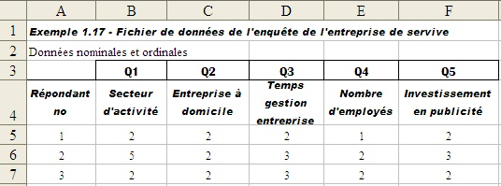
Exemple 23: élaboration du fichier de données
Répondant 1

Slide 131
Comment élaborer un questionnaire
Préparer un questionnaire
  http://www.entreprisescanada.ca/fra/guide/2780
Types de question
http://www.entreprisescanada.ca/fra/guide/3132
Questionnaire en ligne (en anglais seulement)
  http://lap.umd.edu/survey_design/guidelines.html

